Slide 1

NONG LAM UNIVERSITY OF HO CHI MINH CITY
FACULTY INFORMATION TECHNOLOGY
SUMMARY REPORT
PROJECT:
HOTEL RESERVATIONS MANAGEMENT
Subject: Mastering Object-Orented Analysis and Design
Teacher:
Ths. Trần Lê Như Quỳnh
Student: Đàm Quang Khoa 15130077
Ngô Duy Phúc 15130140
Đoàn Minh Tuấn 14120198
Nguyễn Thị Anh Đình 15130033
Nguyễn Thị Hồng Sơn 15130157
Lê Hiếu Nghĩa 14130111
Ho Chi Minh city, November, 15th 2016

Slide 2
Content
INTRODUCTION
WORK ASSIGNMENT
USE-CASE DIAGRAM
ACTIVITY DIAGRAM
SEQUENCE DIAGRAM
ARCHITECTURAL ANALYSIS
CLASS DESIGN
DATABASE DESIGN

Slide 3
INTRODUCTION
During the technology has achieved powerful development, electronic computer is not rare vehicle that is getting close to people.
In front of the information explosion, organizations and businesses are looking for measure to develop and complete their information systems in order to computerization activities of their units operational. The degree of improvement depends on the process analysis and design system.
To improve and support the management of Hotel reservations by hand.
Provide the requested information for management.

Slide 4
I.Mô tả phát biểu bài toán
-Xây dựng 1 trang Web Thương Mại Điện Tử chuyên cung cấp các sản phẩm khởi nghiệp từ các bạn trẻ sáng tạo. Hệ thống cho phép những nhà cung cấp cung cấp những thông tin về sản phẩm sáng tạo của mình như: Hình ảnh, ý tưởng( Vấn đề giải quyết, ưu điểm), công dụng,giá...
l.Khách hàng
- Khách hàng có thể : xem các sản phẩm của trang web,tìm kiếm sản phẩm theo tên sản phẩm, các lĩnh vực như :Công nghệ, Nông-Lâm-Ngư nghiệp, kỹ thuật) và theo giá của sản phẩm. Nội dung chi tiết các sản phẩm bao gồm:
- Khách hàng chưa có tài khoản thì cần phải tạo tài khoản để có thể nhận được các quyền lợi như thông tin khuyến mãi về sản phẩm, nhận thông tin cập nhật về các sản phẩm mới của chúng tôi cũng như có thể mua được các sản phẩm của trang web . sau khi tạo tài khoản cá nhân xong thì thông tin của mỗi khách hàng (họ tên, số điện thoại, email, địa chỉ liên lạc, lịch sử ...) sẽ được lưu lại, do đó khách hàng có thể xem thông tin cá nhân của mình, hoặc có thể chỉnh sửa thông tin cá nhân sao cho phù hợp và chính xác nhất. Thông tin này rất quan trọng vì căn cứ vào đó chúng tôi sẽ lấy địa chỉ đó để giao hàng cho khách hàng

Slide 5
I.Mô tả phát biểu bài toán
-Khách hàng có thể đặt mua hàng trên website , nếu khách hàng đã có tài khoản thì khách hàng chỉ cần đăng nhập, hệ thống sẽ xác nhận tài khoản này có tồn tại hay không, nếu có tồn tại (là đã đăng kí trước đó) thì khách hàng có thể bắt đầu đặt mua, ngoài ra kh có thể thực hiện nhiều thao tác khác gồm thêm, thêm sản phẩm vào giỏ hàng, lưu sản phẩm để xem sau ,xem về lịch sử mua hàng của mình, thay đổi thông tin tài khoản, ngược lại nếu khách hàng không có tài khoản thì không được hưởng nhiểu tiện ích và ưu đãi nên chú trọng khuyến khích khách hàng đăng ký tài khoản trên hệ thống website.
Khách hàng muốn thanh toán giỏ hàng thì khách hàng(có tài khoản) chỉ cần chọn hình thức thanh toán, nhập địa chỉ giao hàng (nếu địa chỉ giao hàng khác địa chỉ mà khách hàng cung cấp trước đó), chọn loại tài khoản ngân hàng để thanh toán hoặc có thể thanh toán trực tiếp khi nhận hàng, kiểm tra đơn hàng và xác nhận đặt mua là đã hoàn tất xong, còn đối với khách hàng(chưa có tài khoản) phải đăng ký tài khoản hoặc điền thông tin vào Form ( có sẵn) thông tin khách hàng thì mới được đặt hàng.
-Sau khi hoàn tất thủ tục thanh toán trên web, nhân viên sẽ được khách hàng gọi điện xác nhận đơn hàng ( kiểm tra xác thực người dùng ).

Slide 6
I.Mô tả phát biểu bài toán
- Nếu người dùng xác nhận thì nhân viên sẽ liên hệ nhà cung câp để lây sản phẩm giao cho khách hàng. Khách hàng sau khi nhận được sản phẩm sẽ kí tên và thanh toán nếu thanh toán bằng hình thức trực tiếp sau khi giao hàng( đối với kh chọn hình thức thanh toán trực tiếp )
- sau khi nhận được sản phẩm khách hang có thể gửi phản hồi về cho chúng tôi, nếu sản phẩm có lỗi chúng tôi sẽ dựa vào thời gian bảo hành và chính sách đổi trả của bên chúng tôi để có thể đổi trả sản phẩm cho khách hang theo yêu cầu.
Để một sản phẩm có thể đổi trả khách hàng truy cập vào phần liên hệ và phản hồi của trang web để điền các thông tin vào form đổi trả , chúng tôi sẽ dựa vào thông tin đó, kiểm tra ngày khách hàng mua sp đó, nếu trước 14 ngày chúng tôi sẽ gửi mail thông báo còn thời hạn đổi trả và sẽ liên hệ nhân viên kĩ thuật của nhà cung câp để họ đến kiểm tra lỗi sản phẩm và tiến hành thủ tục đổi trả sản phẩm.
-Ngoài ra một khách hàng có thể đăng kí làm nhà cung câp các sản phẩm cho công ty chúng tôi, thủ tục đăng kí thực hiện trên website.
-Khách hàng có thể bình chọn (share, like) cho sản phẩm mà mình yêu thích (áp dụng cả khách hàng không có tài khoản và có tài khoản).

Slide 7
I.Mô tả phát biểu bài toán
2.Nhà cung cấp
- Khách hàng là nhà cung câp khi chưa có tài khoản thì đăng kí tài khoản. Đăng kí tài khoản gồm: tên chủ cung câp, tên tài khoản, mật khẩu, điện thoại, email, địa chỉ, tên công ty, loại sản phẩm mà họ muốn bán . Sau đó hệ thống sẽ gửi mail thông báo mã xác nhận và một id mặc định ( id này dành riêng cho ncc).Nhà cung câp có khả năng xem, sửa thông tin cá nhân của mình, có thể gửi thông tin về sản phẩm muốn bán,quản lí gian hàng( các sản phẩm mình cung câp) và có các chức năng như 1 thành viên thông thường.
- Sản phẩm là ý tưởng đã được thực hiện và có khả năng sử dụng , ứng dụng trong thực tế thì mới có thể được đăng bán trên trang web công ty chúng tôi.
3.Nhân viên
- Mỗi nhân viên bán hang online sẽ có một tài khoản cá nhân gồm các thông tin về :số ID, họ và tên, địa chỉ, số điện thoại... Khi họ đăng nhập vào website thì hệ thống sẽ biết đó lài khoản của nhân viên dựa vào id của họ.
- Nhân viên sẽ có thể xem thông tin về các sản phẩm trên trang web, có thể chỉnh sửa cập nhật thông tin cho 1 một sản phẩm khởi nghiệp bất kì.

Slide 8
I.Mô tả phát biểu bài toán
- Nhân viên có thể xem thông tin về đơn hang mới của khách hang, hoặc các đơn hang lúc trước ( cũng có thể có quyền chỉnh sửa nếu có thông tin gì sai sót).
- Khi khách hàng đặt mua sản phẩm chốt đơn hàng xong thì nhân viên gọi điện xác nhận đơn hang để chốt đơn hang và cung cấp thông tin hướng dẫn khách hang trong việc nhận hàng như thế nào, đồng thời chuyển thông tin đến nhà cung cấp để họ đưa nhân viên của họ đến hỗ trợ khách hàng.
- Bên cạnh đó nhân viên có quyền xem , sửa thông tin khách hàng để dễ dàng cung cấp thông tin cho nhà cung cấp, cũng như hiểu rõ hơn về khách hàng của mình.
- Nhân viên tư vấn chăm sóc khách hàng qua chat trực tuyến , nhận xử lí các phản hồi của khách hàng qua phần contact của hệ thống.
- Nhân viên thường xuyên cập nhật thông tin khuyến mãi tin tức lên website dựa vào thông tin từ nhà cung cấp cung cấp cho hệ thống.
- Trong quá trình bán hàng, nếu khách hàng muốn hủy đơn hàng hoặc đổi trả sản phẩm vì một vài lí do nào đó thì nhân viên phải xử lí cho họ, sau đó gửi cho nhà quản lí để họ phê duyệt thì mới được hủy đổi trả cho khách hàng.
4.Manager
-Người quản lý (admin) muốn quản muốn sử dụng hệ thống thì người admin này phải có tài khoản và đăng nhập vào hệ thống , hệ thống sẽ phân biệt đây là tài khoản của admin.
-Người quản lý (admin) có chức năng : Thêm, sửa, xóa, tìm kiếm danh mục sản phẩm , phân loại sản phẩm theo từng danh mục, kiểm tra đơn hàng đã được đặt. Người quản lí còn có thể xem ,tìm kiếm, thông tin khách hàng , có thể khôi phục tài khoản cho khách hàng, thêm, sửa, xóa các thông tin quảng cáo , chính sách trên website. Người admin còn quản lí thành viên (nhà cung cấp sản phẩm) gồm lựa chọn và phê duyệt các thành viên hợp tác , lựa chọn sản phẩm đăng bán. Admin có chức năng quản lí nhân viên (thêm, xóa, sửa thông tin nhân viên) , thống kê doanh thu cửa hàng (gồm các khoản thu chi của cửa hàng). Cấp quyền cho user chỉ có thể thực hiện một số chức năng với user đó.

Slide 9
I.Mô tả phát biểu bài toán
5.Admin
-Admin là được cấp quyền cao nhất trong hệ thống, vì vậy nó có các chức năng của manager, ngoài ra thì còn có một số chức năng đặc biệt: tạo phân quyền user, quản lí hệ thống..
II. Phân tích và thiết kế hệ thống
1.Phân tích yêu cầu khách hàng +Yêu cầu khách hàng
^ Giao diện dễ sử dụng và có tính thẩm mĩ cao ^ Cho phép đăng kí tài khoảng và bảo mật thông tin người dùng ^ Hình thức thanh toán chính xác ^ Giao hàng nhanh và chính xác địa chỉ ^ Nhiều sản phẩm đa dạng và hiệu quả thiết thực
• Thông tin sản phẩm:
^ Sản phẩm có tính sáng tạo ,ứng dụng cao Giải quyết các vấn đề cuộc sống ,xã hội ^ Rõ nguồn gốc ,đảm bảo chất lượng ^ Dễ sử dụng
^ Luôn cập nhật ,giới thiệu các loại sản phẩm mới
• Yêu cầu của admin
> Quản lí chung: liên quan tới thông tin nhân viên ,nhà cung cấp ,các loại
sản phẩm ,khách hàng......
> Cập nhật thông tin hàng hóa mới nhất của các nhà cung cấp
❖ Dễ dàng cập nhật và thường xuyên thay đổi hình ảnh ,thông tin chi tiết sản phẩm ,giá bán ,khuyến mãi dễ dàng bất kì nơi đâu
> Quản lí nhà cung cấp
❖ Dễ dàng thêm ,xóa ,sửa các thông tin của các nhà cung cấp và sản phẩm mà họ cung cấp
> Quản lí nhân viên
❖ Dễ dàng thêm ,xóa ,sửa thông tin của nhân viên
❖ Dễ dàng xem quá trình làm việc của nhân viên như chấm ngày công ,....

Slide 10
I.Mô tả phát biểu bài toán
> Quản lí khách hàng
❖ Lưu trữ các hoạt động gắn với các khách hàng của công ty. Mọi hoạt động gắn với khách hàng và đơn hàng đều có thể thực hiện từ xa, không phụ thuộc vào vị trí địa lý.
> Thống kê chi tiết cụ thể ,chính xác và nhanh chóng
❖ Thống kê các mặt hàng nào bán hết ,mặt hàng nào bán chạy ,mặt
hàng nào tồn kho ,mặt hàng nào cần chỉnh sửa......
❖ Tổng hợp thu chi hàng ngày ,tháng ,năm cho các nhà cung cấp
,nhân viên và chính bản thân công ty.....
❖ Tổng hợp lưu trữ các ý kiến của khách hàng ,nhà cung cấp để đáp ứng trả lời một cách nhanh chóng ,chính xác và ân cần.
• Yêu cầu của nhân viên
^ Xem báo cáo ,thống kê ,đơn đặt hàng
^ Nhận và phản hồi thông tin của khách hàng về sản phẩm ,thái độ phục vụ.
^ Quản lí các thông tin khác :khuyến mãi ,tin tức về sản phẩm ,.....
• Yêu cầu của nhà cung cấp
^ Quản lí doanh thu của từng loại sản phẩm từng ngày ,tháng ,năm ^ Dễ dàng nắm bắt được mặt hàng nào bán chạy ,hàng tồn kho ,mặt hàng hư ,.....
^ Nắm bắt yêu cầu của khách hàng thông qua việc đánh giá chi tiết về từng mặt hàng như độ bền ,nhu cầu ,tiện ích ,.....

Slide 11
I.Mô tả phát biểu bài toán
2.Thiết kế hệ thống • Khách hàng
Có các Usecase chính như :
^ Đăng kí ,đăng nhập ^ Tìm kiếm sản phẩm
o Tìm kiếm theo tên sản phẩm o Tìm kiếm theo mức giá o Tìm kiếm theo nhà cung cấp ^ Đặt hàng
^ Xem chi tiết sản phẩm ^ Xem thông tin cá nhân ,chỉnh sửa ,lịch sử ^ Đổi trả sản phẩm ^ Sản phẩm yêu thích ^ Đăng kí làm nhà cung cấp
• Nhân viên
Có các Usecase chính sau :
^ Xem ,tìm kiếm , xử lí đơn hàng của khách hàng ^ Giải quyết thắc mắc ^ Cập nhật thông tin khuyến mãi ^ Đăng nhập
^ Quản lí tài khoản khách hàng( xem lịch sử, thông tin khác hàng) ^ Thống kê doanh thu theo ngày
• Admin
Có các Usecase chính sau:
> Quản lí nhân viên
> Quản lí nhà cung cấp, khách hàng
> Quản lí các chức năng hệ thống
> Tạo phân quyền user
> Đăng nhập
> Có tất cả các chức năng của nhân viên .
• Nhà cung c ấp

Slide 12
I.Mô tả phát biểu bài toán
Có các Usecase chính sau:
> Có các chức năng giống khách hàng
> Gửi sản phẩm
> Thống kê doanh thu
> Gửi thông tin khuyến mãi

Slide 13
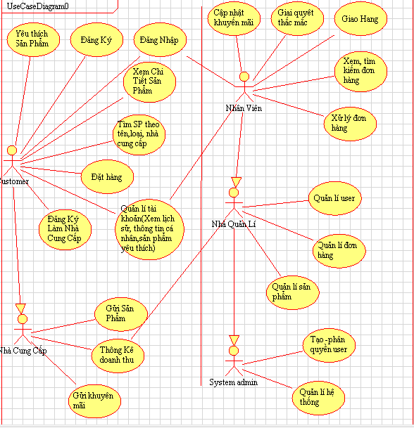
USE-CASE DIAGRAM

Slide 14
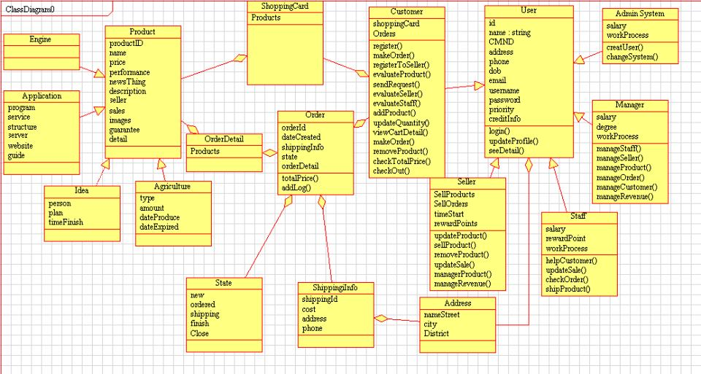
Class diagram tổng quát

Slide 15
Decription
Usecase | Name | Prerequisite | Decription
UC1 | Sửa đối tượng | Người quản lí vào trang trang quản lí của một đối tượng | Cho phép người quản lí sửa đói tượng, hệ thống sẽ lưu lại thao tác vừa thực hiện
UC2 | Xoá đối tượng | Người quản lí vào trang trang quản lí của một đối tượng | Cho phép người quản lí xoá đói tượng, hệ thống sẽ lưu lại thao tác vừa thực hiện
UC3 | Thêm đối tượng | Người quản lí chọn vào nút them, hệ thống hiển thị ra form thêm | Cho phép người quản lí thêm đối tượng vào database của hệ thống
UC4 | Quản lí nhân viên – nhà cung cấp | Nhà quản lí vào trang admin | Giúp nhà quản lí quản lí nhân viên trong công ty
UC5 | Quản lí tài khoản | Khách hang đăng nhập thành công | Chức năng này để khách hang có thể xem thông tin về tài khoản của mình, có thể chỉnh sửa, bổ sung, xem lịch sử mua hang, sản phẩm yêu thích
UC6 | Remove Service | is manager | Allow manager to manage operation remove Service
UC7 | Manage Room | must login | Allow manager to manage operation add, edit, remove Room
UC8 | Add Room | is manager | Allow manager to manage operation add new Room
UC9 | Edit Room | is manager | Allow manager to manage operation edit Room
UC10 | Remove Room | is manager | Allow manager to manage operation remove Room
UC11 | Manage Customer | must login | Allow manager to manage operation add, edit, remove Customer
UC12 | Add Customer | is manager | Allow manager to manage operation add new Customer
UC13 | Edit Customer | is manager | Allow manager to manage operation edit Customer
UC14 | Remove Customer | is manager | Allow manager to manage operation remove Customer
UC15 | Manage Admin | must login | Allow manager to manage operation add, edit, remove Admin
UC16 | Add Admin | is manager | Allow manager to manage operation add new Admin
UC17 | Edit Admin | is manager | Allow manager to manage operation edit Admin
UC18 | Remove Admin | is manager | Allow manager to manage operation remove Admin
UC19 | Fill Feedback | is manager, must login | Allow manager to manage operation fill the feedback of customer
UC20 | Statistic | is admin, must login | Allow admins are statistics monthly, yearly
UC21 | Cash | is cashier | Allow cashier billing for Customer
UC22 | Login | have normal account | Allow customer login to do more operations
UC23 | Register |  | Allow customer register account
UC24 | Find |  | Alow customer find, view more infor of hotel which they want.
UC25 | Reserve | must login | Allow customer booking room or service online
UC26 | Cancel Reservation | must login | Allow customer cancel the reservation before
UC27 | Manage Promotion | Is manage | Allow manager operation add, remove, edit promotion

Slide 16
Activity Diagram - Customer

Slide 17
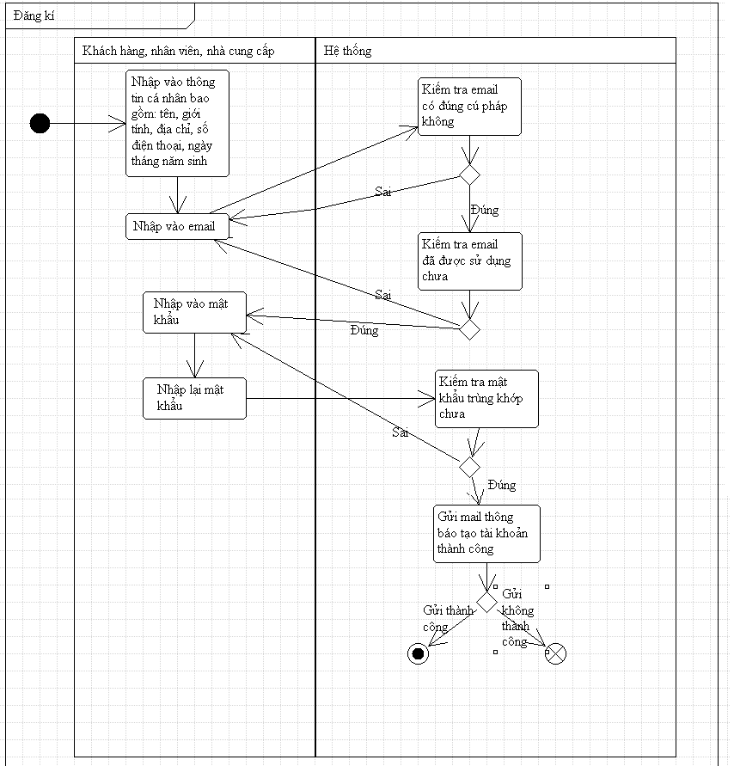
Activity Diagram of Register

Slide 18
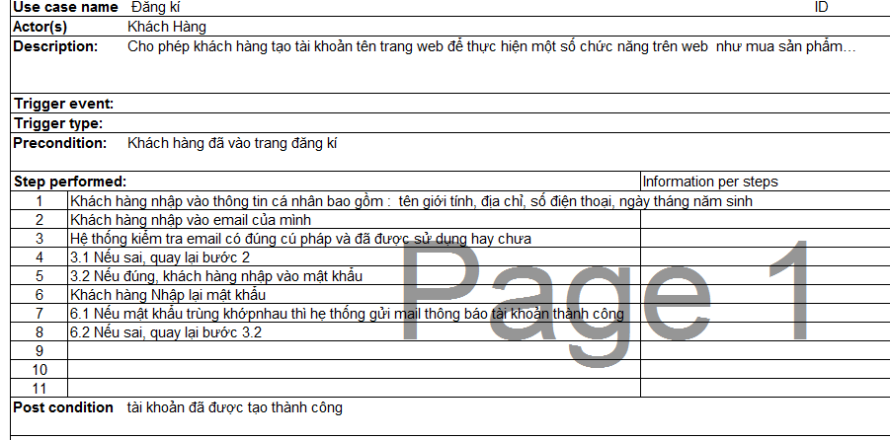
User Specific

Slide 19
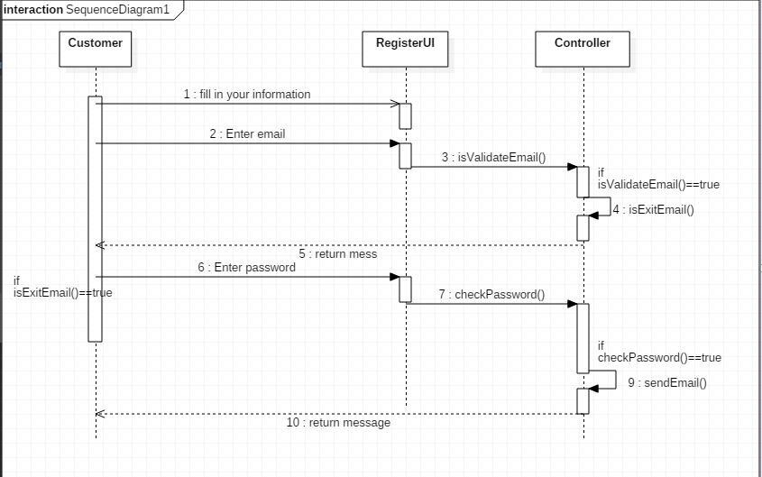

Slide 20
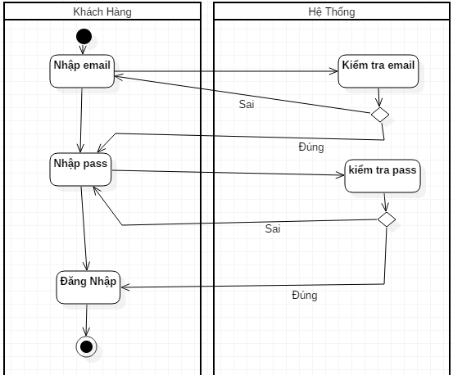
Activity diagram of Login

Slide 21
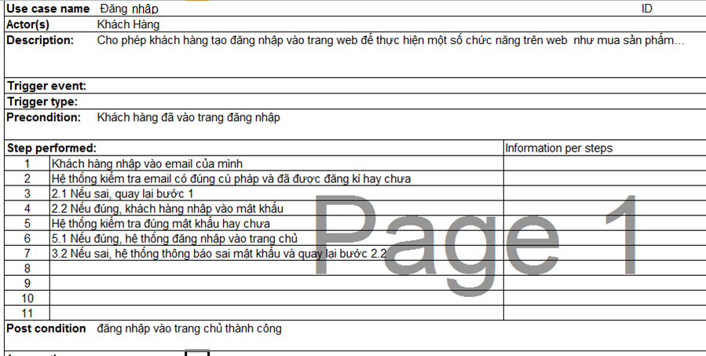
User Specific- Login

Slide 22
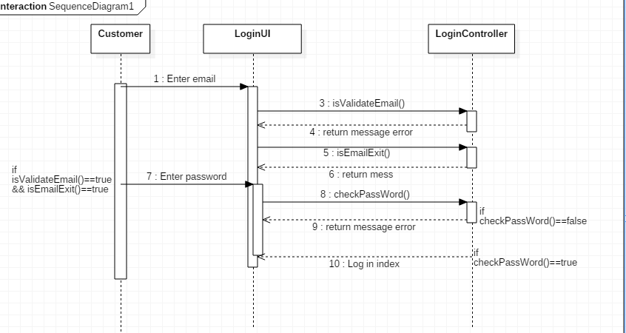

Slide 23
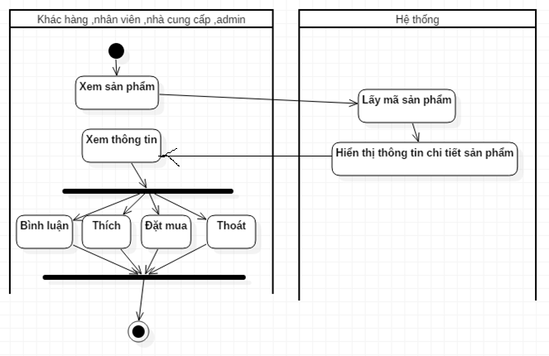
Activity diagram of see detail of product

Slide 24
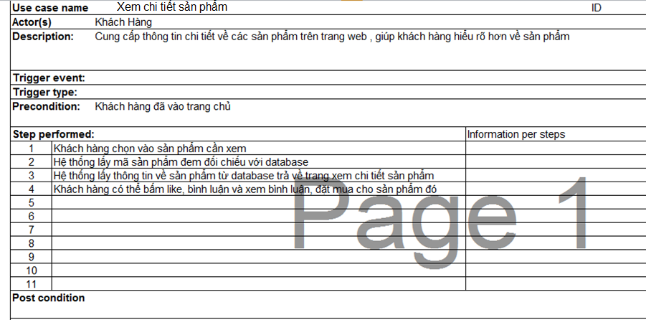
User Specific- See Detail

Slide 25
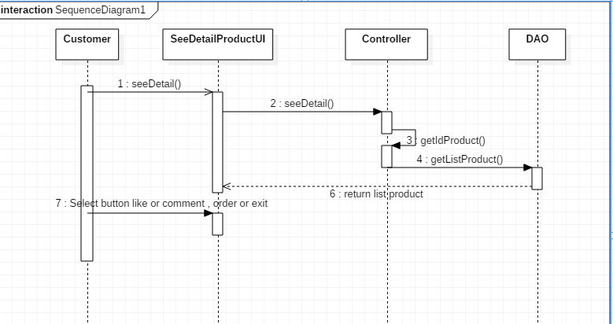

Slide 26
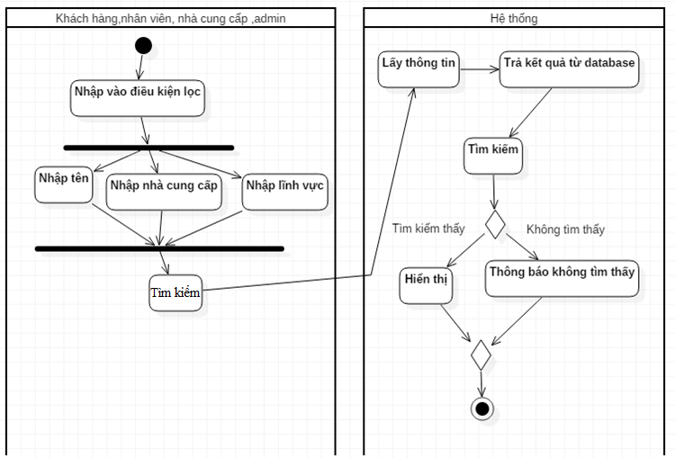
Activity diagram of find product

Slide 27
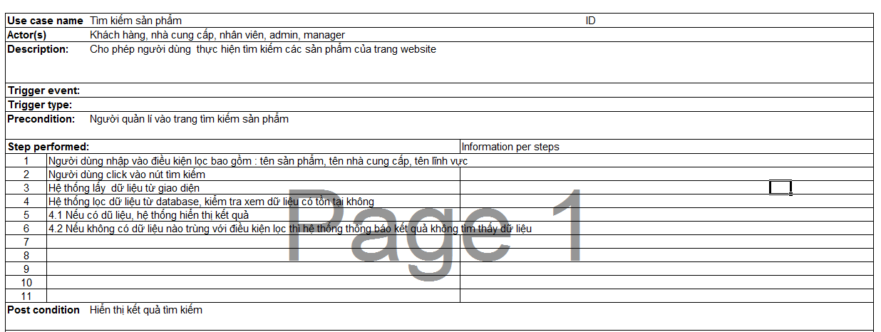
User Specific- Find product

Slide 28
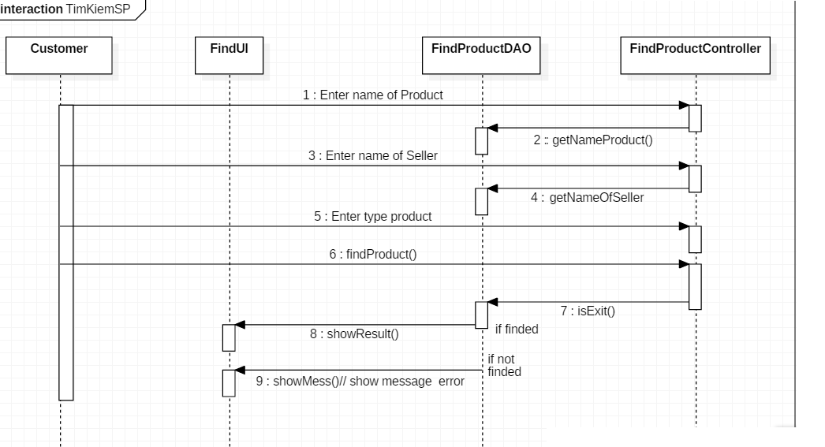

Slide 29
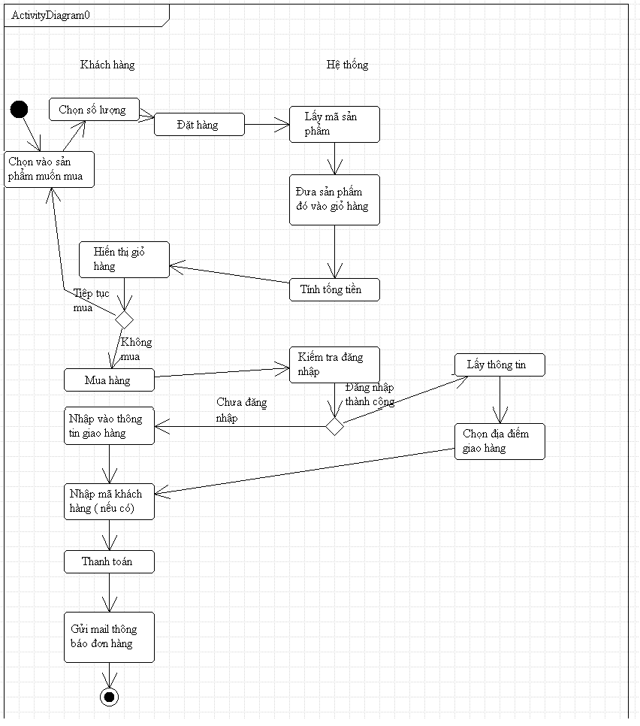
Activity diagram of Order

Slide 30
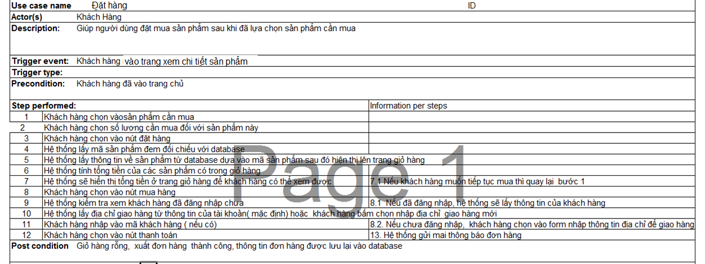
User Specific- Order

Slide 31
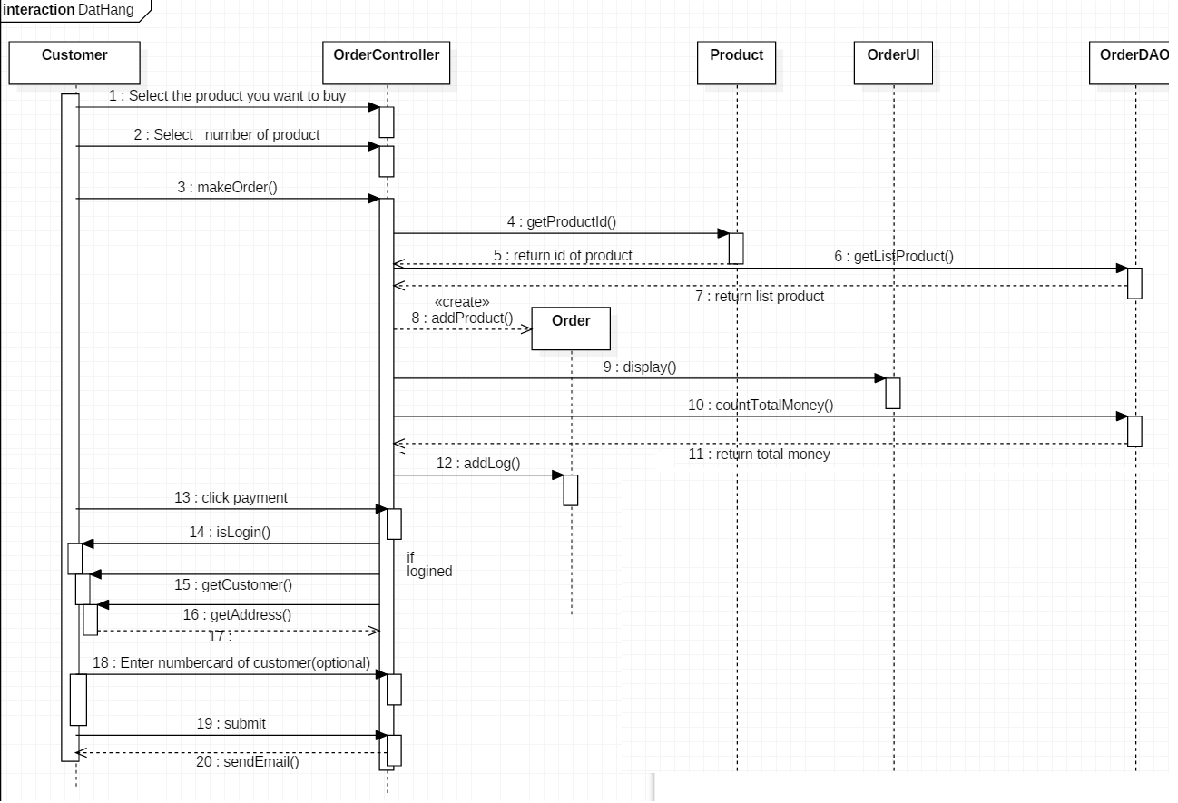

Slide 32
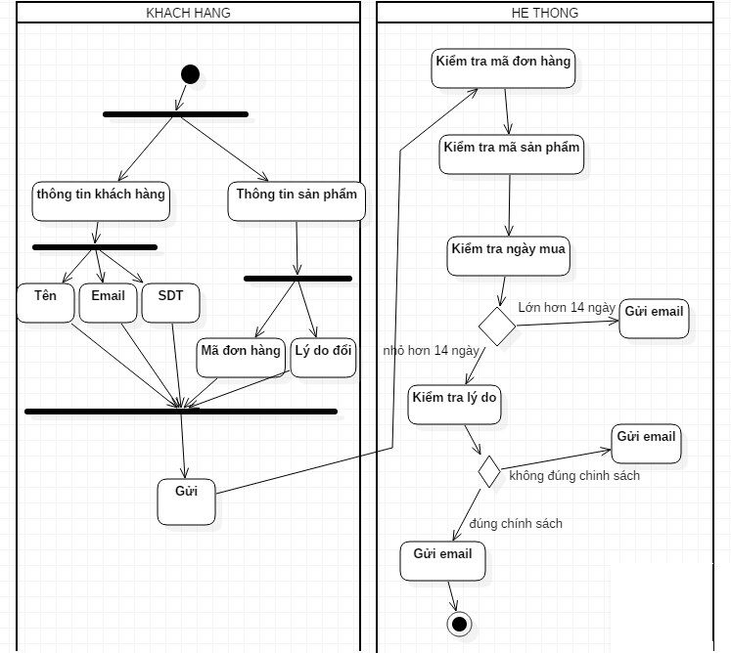
Activity diagram of change product

Slide 33
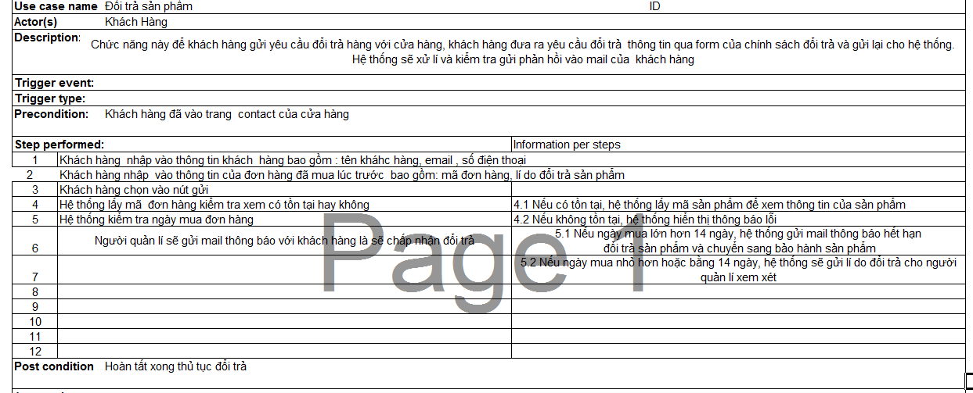
User Specific- Change

Slide 34
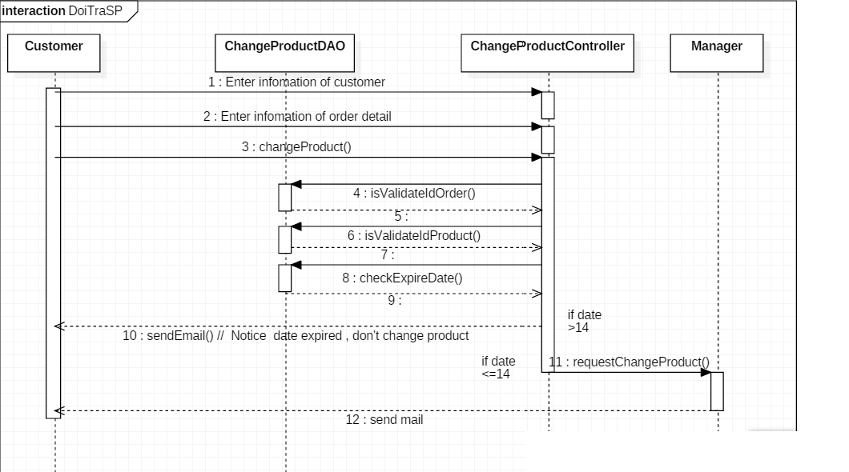

Slide 35
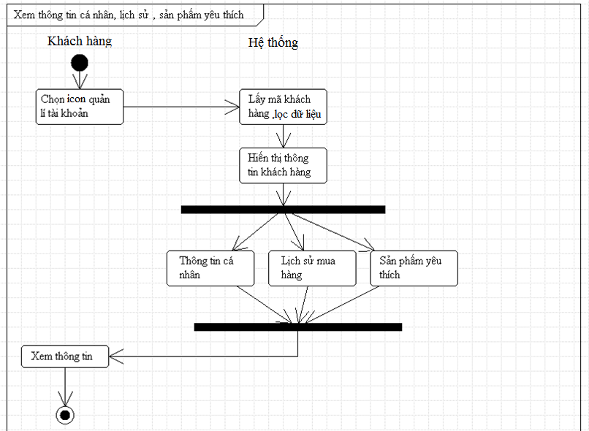
Activity diagram of Manager Account

Slide 36
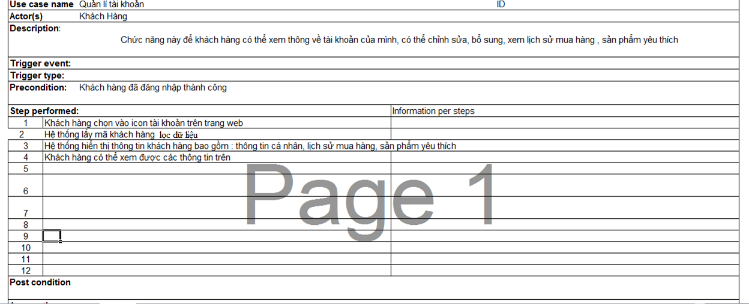
User specific

Slide 37
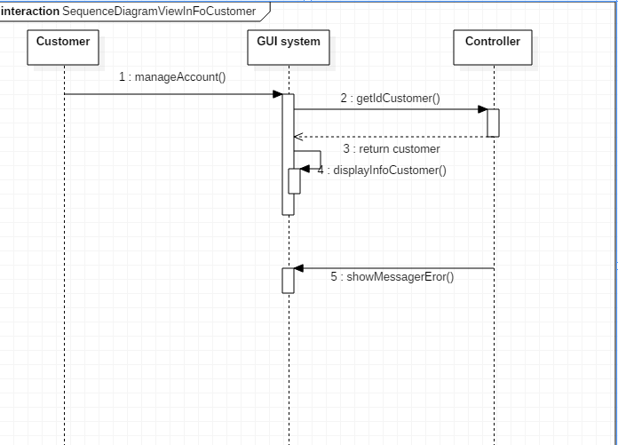

Slide 38
Activity Diagram - Staff

Slide 39
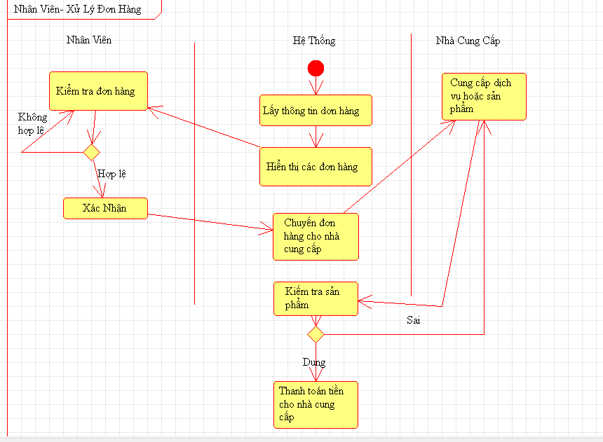
Activity diagram of Resolve Order

Slide 40
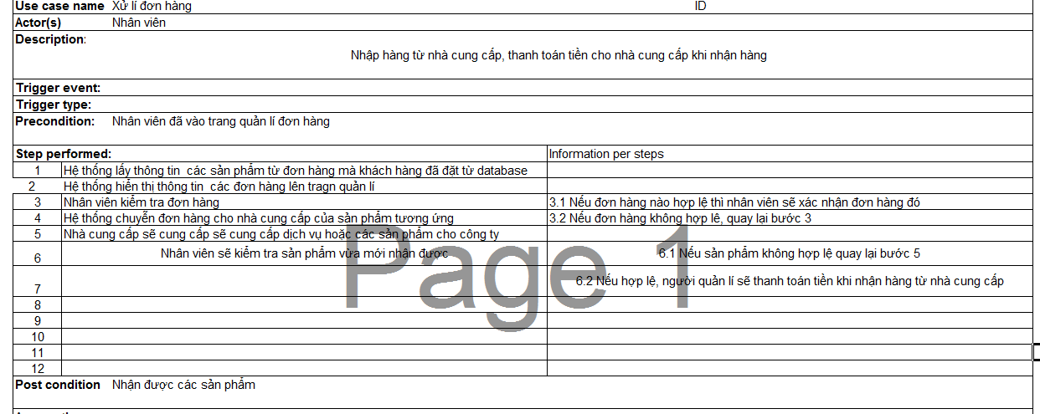

Slide 41
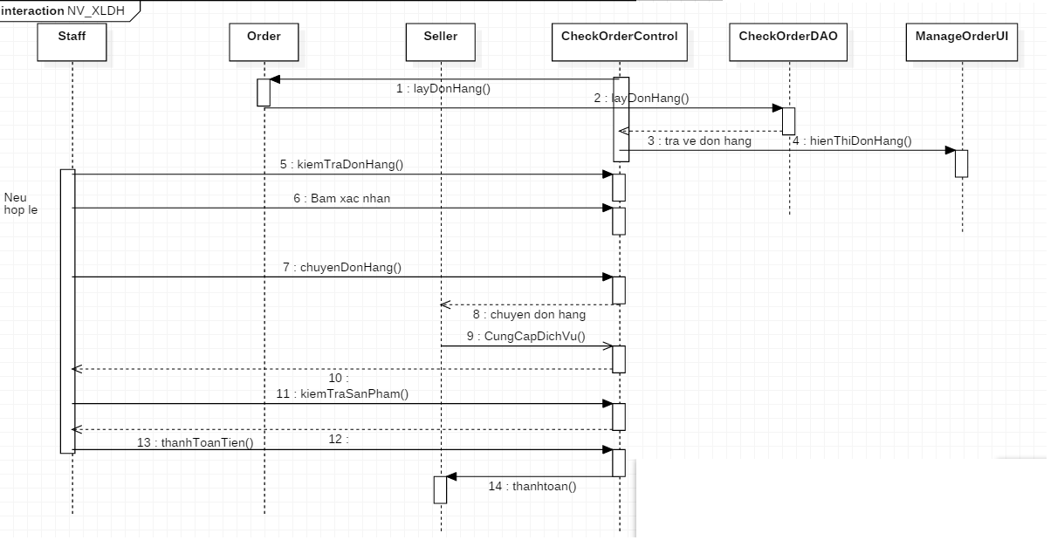

Slide 42
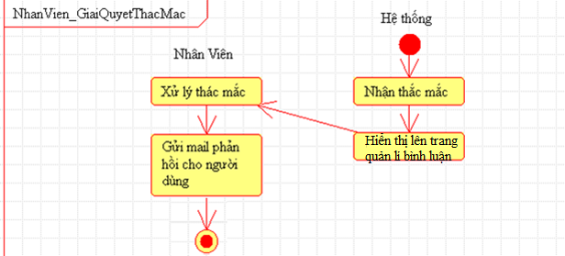
Activity diagram helper

Slide 43
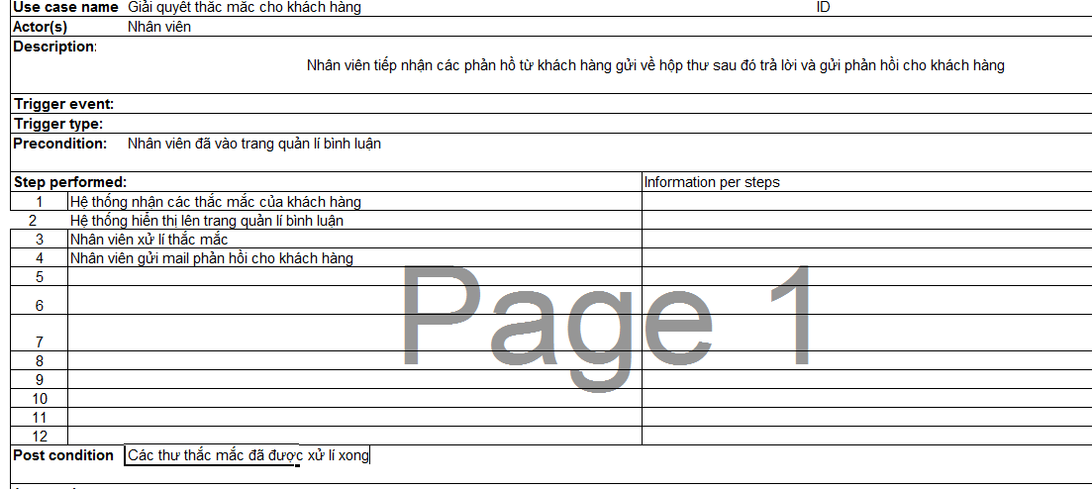

Slide 44
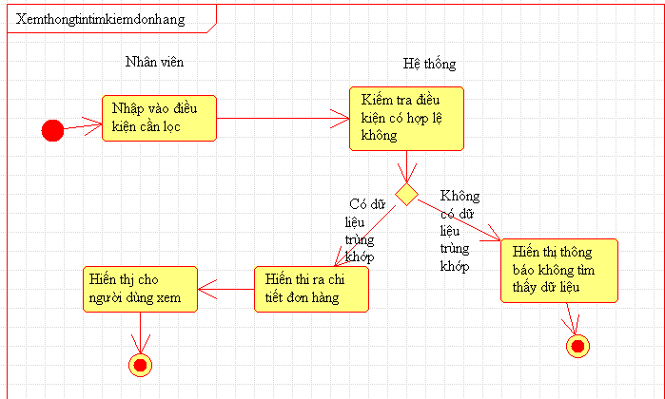
Activity diagram of see information find order

Slide 45
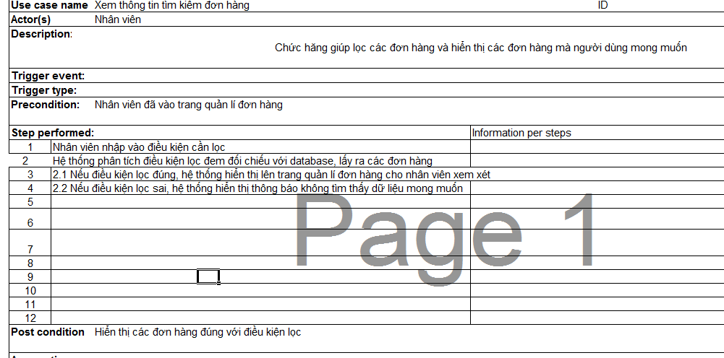

Slide 46
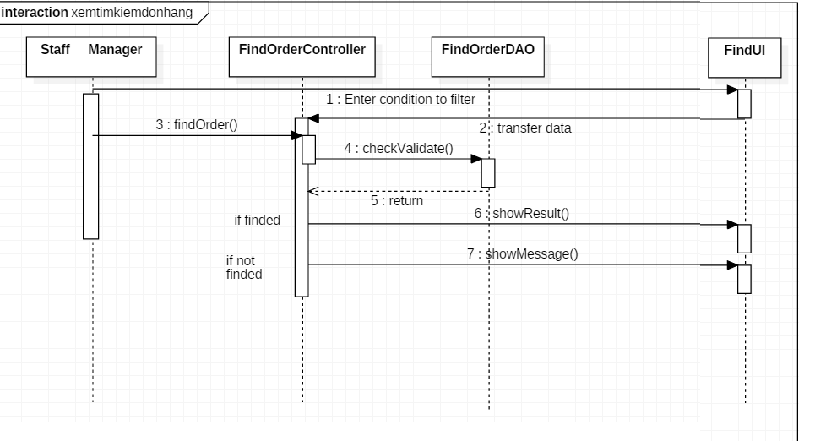

Slide 47
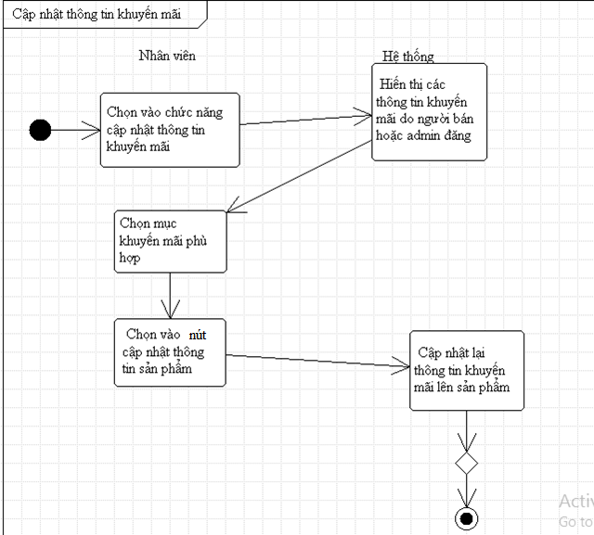
Activity diagram of update sale

Slide 48
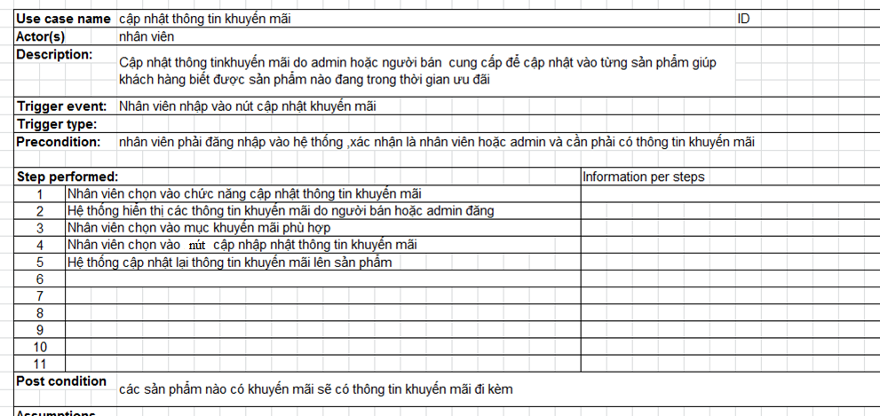

Slide 49
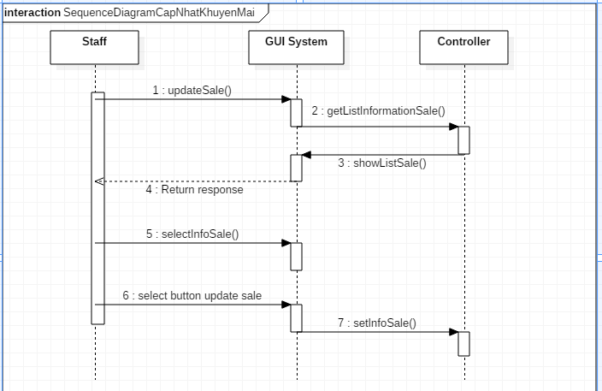

Slide 50
Activity Diagram - Manager

Slide 51
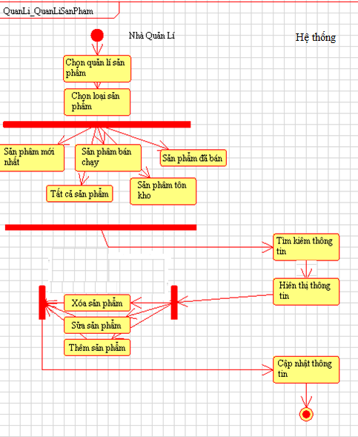
Activity diagram of Manager Product

Slide 52
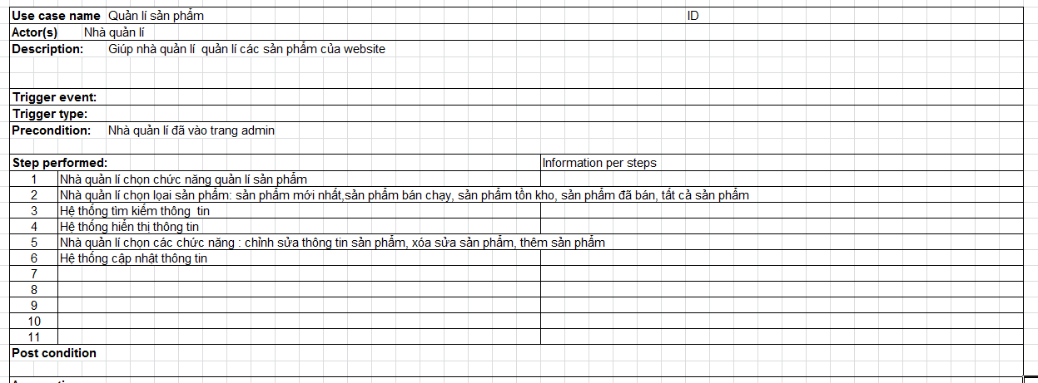

Slide 53
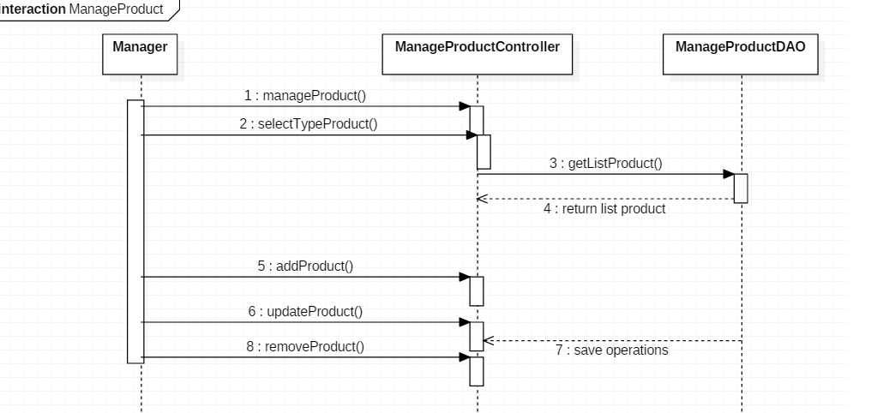

Slide 54
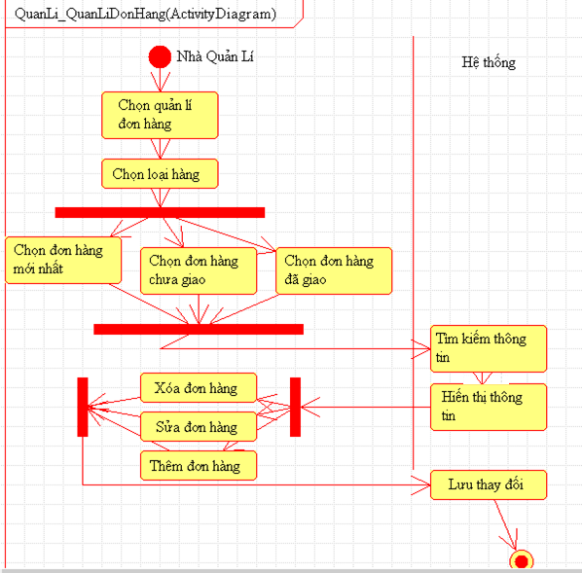
Activity diagram of Manager Order

Slide 55
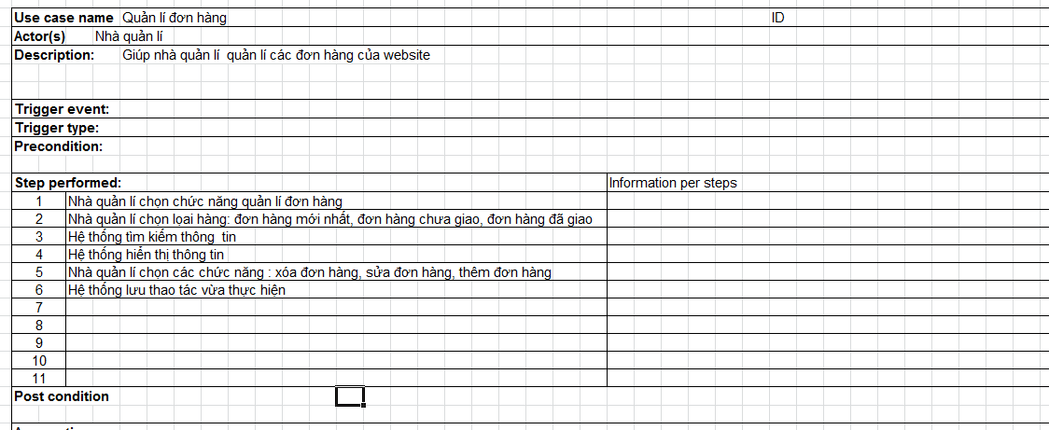

Slide 56
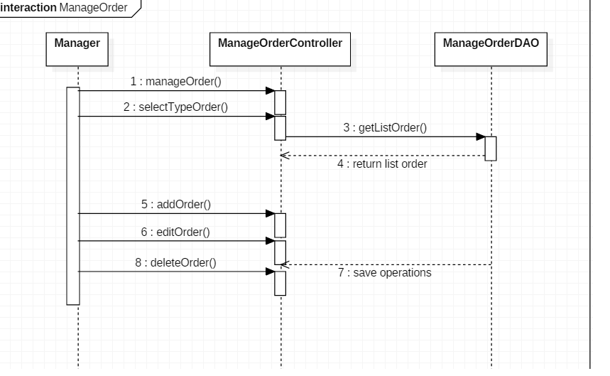

Slide 57
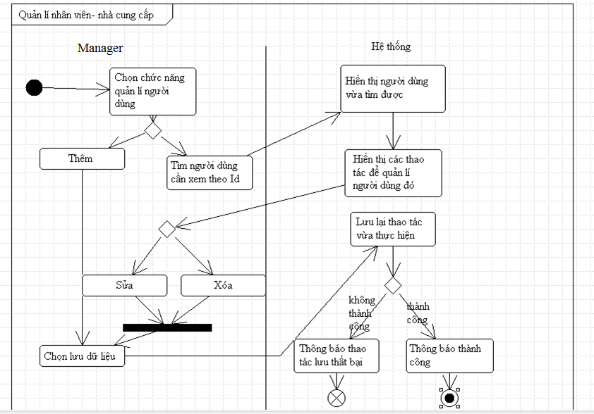
Activity diagram of manage staff

Slide 58
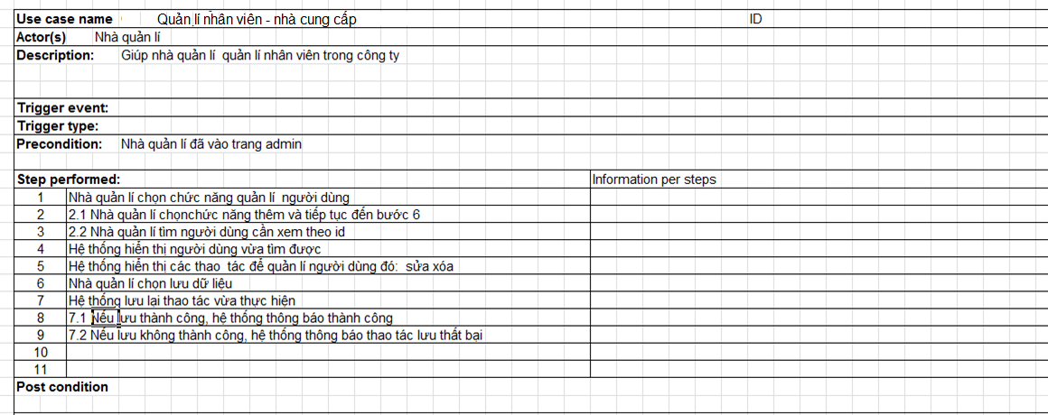

Slide 59
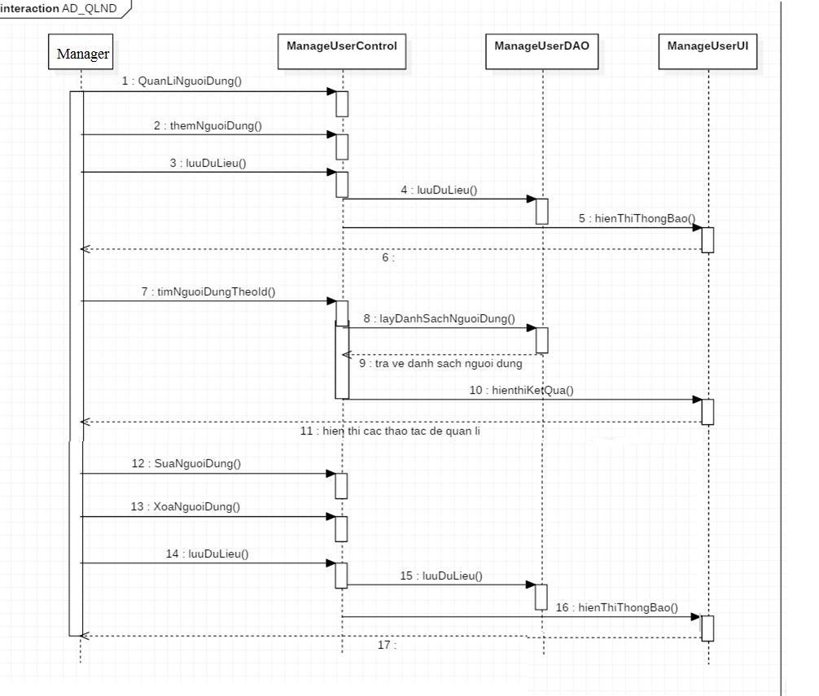

Slide 60
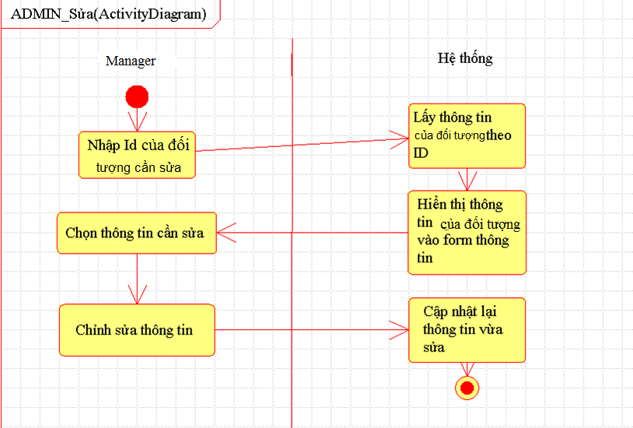
Activity diagram of change Information Of đối tượng

Slide 61
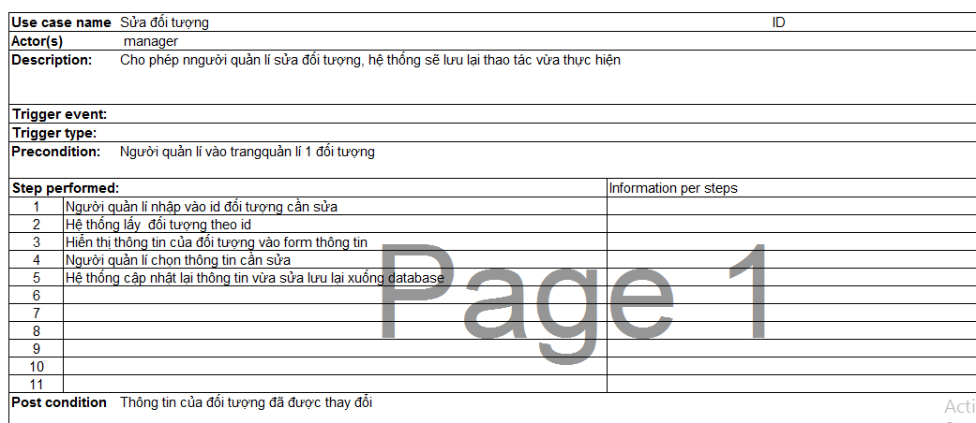

Slide 62
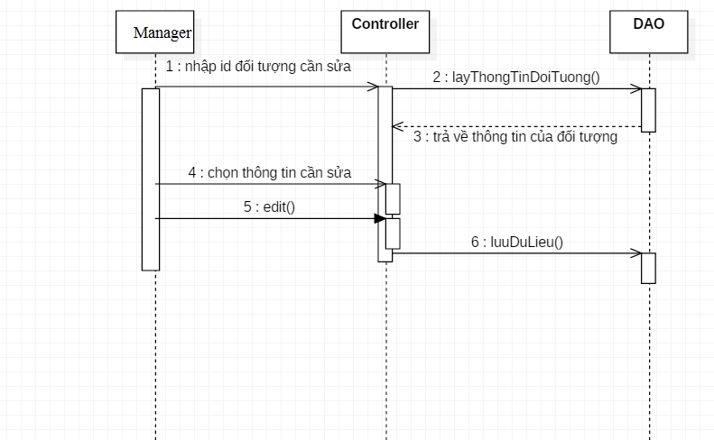

Slide 63
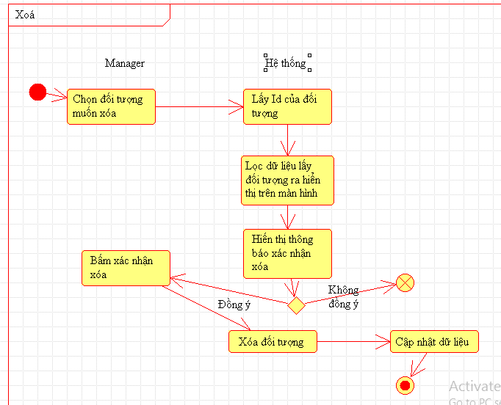
Activity diagram of Delete đối tượng

Slide 64
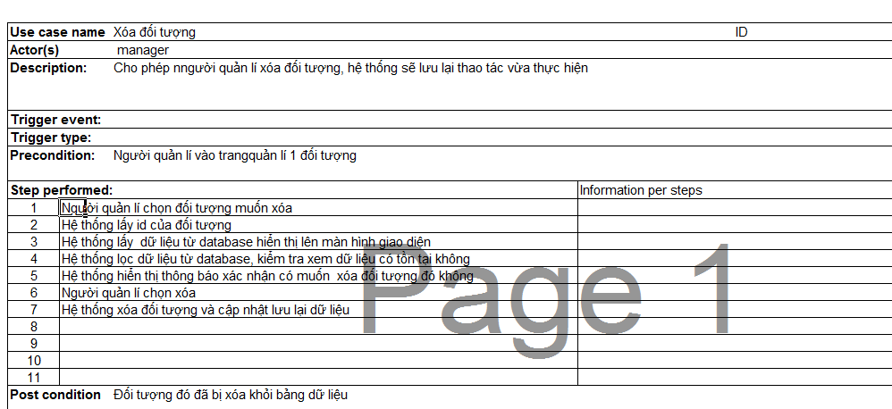

Slide 65
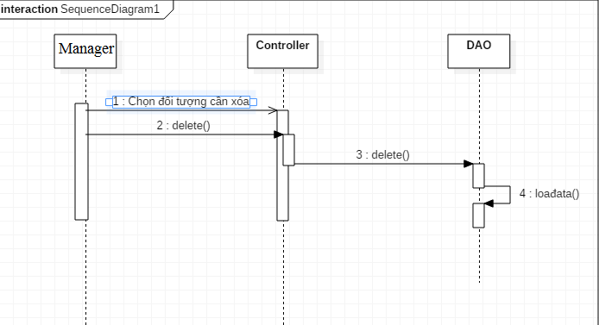

Slide 66
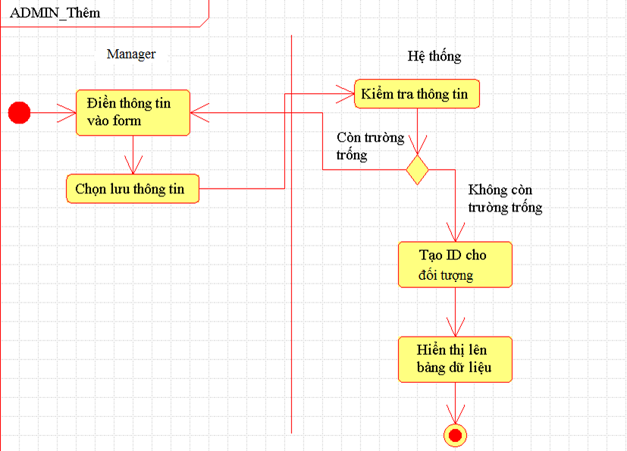
Activity diagram of Thêm đối tượng

Slide 67


Slide 68


